Slide 1

Python Study
Environ. Analysts
<환경을 분석할 줄 아는 사람이 되자!>
2014890021 Theo Kim

Slide 2
Type2 머신 러닝
<환경을 분석할 줄 아는 사람이 되자!>
회귀 분석 실습
선형회귀 by 머신러닝
다중선형회귀 by 머신러닝
SVM(Support Vector Machine) 이론

Slide 3
Type2 머신 러닝
<환경을 분석할 줄 아는 사람이 되자!>
회귀 분석 실습
Step 1. 필요한 모듈을 체크 한다. (Developing environment check)
싸이킷런 – 머신러닝을 위한 모듈
판다스(pandas) – 엑셀파일을 다루기 위한 모듈
넘파이(numpy) – 행렬을 다루기 위한 모듈
맷플랏립(matplotlib) – 그림을 그리기 위한 모듈
Step 2. 분석하고자하는 데이터를 준비한다. (Preparing Data For analysis)
선형회귀 실습에서는 가상 데이터를 쓴다.
다중회귀 실습에서는 ‘waterquality.csv’의 파일의 데이터를 쓴다.

Slide 4
Type2 머신 러닝
<환경을 분석할 줄 아는 사람이 되자!>
회귀 분석 실습
Step 3. Training set과 Test set으로 데이터를 구분한다.
Training set : 데이터에 맞는 최적화된 함수를 찾기 위한 데이터셋
Test set : 최적화된 함수의 성능을 평가하기 위한 데이터셋
데이터의 비율은 8:2나 7:3으로 구성한다.
from sklearn.model_selection import train_test_split
x_train, x_test, y_train, y_test = train_test_split(x, y, test_size = 0.2, shuffle =Ture)
Test set/Training set 의 비율
데이터를 섞을 것인가?
시계열 데이터가 아닌 경우 섞는 것이 일반적임

Slide 5
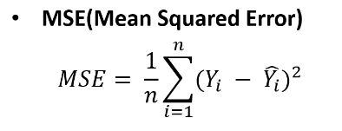
Type2 머신 러닝
<환경을 분석할 줄 아는 사람이 되자!>
회귀 분석 실습
Step 4. 훈련을 위한 최적화 알고리즘을 선택한다.
훈련알고리즘 : Stochastic Gradient Descent(확률적 경사하강법)
목적함수 : MSE(Mean Squared Error)
학습률
from sklean.linear_model import SGDRegressor
sgd_reg = SGDRegressor(max_iter = 100, learning_rate = “constant”, eta0 = 0.001,
verbose = 2, penalty = None, n_iter = 1000,
warm_start = True)
sgd_reg.fit(x_train, y_train) ## training 데이터를 통한 선형 회귀 학습
History 확인
규제 정도
최대 반복 횟수
이어서 훈련할 수 있음

Slide 6
Type2 머신 러닝
<환경을 분석할 줄 아는 사람이 되자!>
회귀 분석 실습
Step 5. 훈련하고 있는 History내역을 확인
Loss function 확인 -> 아 훈련이 이런 식으로 잘 되고 있구나 !!
그림으로도 볼 수 있다.
import sys
from io import StringIO
string_list = sys.stdout
sys.stdout = mystdout = StringIO()
sgd_reg.fit(x_train, y_train)
sys.stdout = string_list
loss_history = mystdout.getvalue()
import matplotlib.pyplot as plt
plt.plot(sequence, loss_list, ‘g-’)
plt.plot(sequence, loss_list, ‘ro’)
plt.show()
추출
그림그리기
loss_list = []
sequence =[]
for seq, line in enumerate(loss_history.split(“\n”)):
if (seq + 1) %5 == 0 :
if(len(line.split(“loss: “)) == 1):
continue
sequence.append(((seq+1) + 2)/3 + 1)
loss_list.append(float(line.split(“loss: “)[-1]))
History 저장

Slide 7
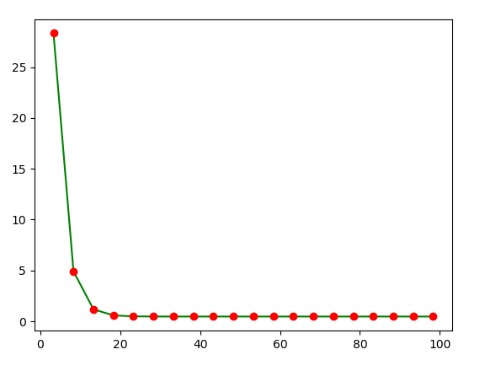
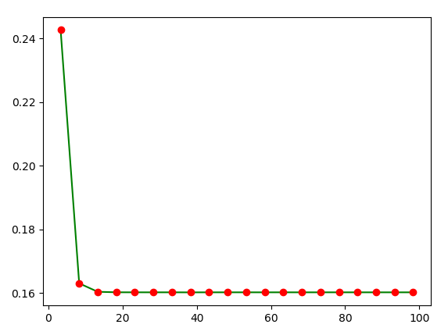
Type2 머신 러닝
<환경을 분석할 줄 아는 사람이 되자!>
회귀 분석 실습
Step 5. 훈련하고 있는 History내역을 확인
선형회귀
다항회귀

Slide 8
Type2 머신 러닝
<환경을 분석할 줄 아는 사람이 되자!>
회귀 분석 실습
Step 6. 결과 확인
Coefficient(회귀 계수)확인
print(sgd_reg.coef_)
print(sgd_reg.intercept_)
## 회귀 선
X = np.linsqace(0, 2, 10) => 가상 데이터
Y = sgd_reg.coef_ * X + sgd_reg.intercept_ => 최적화된 회귀선
plt.plot(X, Y, ‘b-’)
## train 데이터를 그림 으로
plt.plot(x_train, y_train, ‘ro’)
## test 데이터를 그림으로
plt.plot(x_test, y_test, ‘go’)
## 그림보기
plt.show()

Slide 9
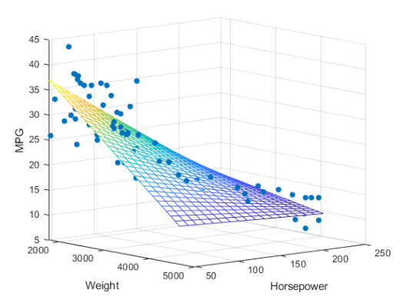
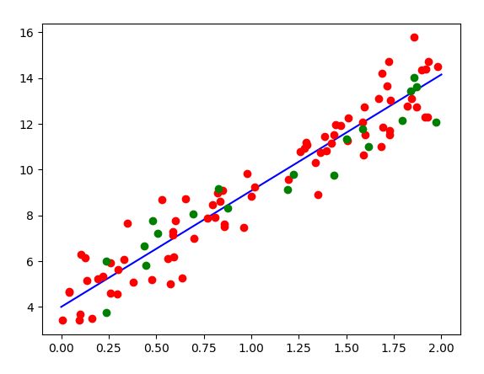
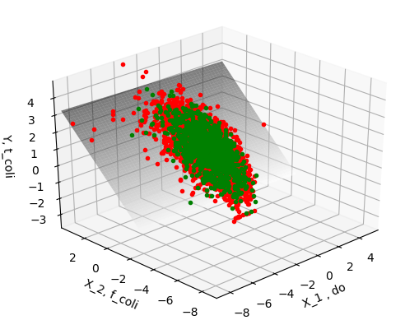
Type2 머신 러닝
<환경을 분석할 줄 아는 사람이 되자!>
회귀 분석 실습
Step 6. 결과 확인
Coefficient(회귀 계수)확인
선형회귀
다항회귀

Slide 10
Type2 머신 러닝
<환경을 분석할 줄 아는 사람이 되자!>
회귀 분석 실습
Step 6. 함수의 성능 확인
MSE를 통한 성능 평가
회귀선을 통해 예측된 y와 실제 데이터 y의 차이를 통해 성능 평가
def MSE(regression_y, real_y):
n = len(real_y)
sum_val = 0
for i in range(n):
diff_square = (real_y[i][0] – regression_y[i][0]) **2
sum_val += diff_square
mse = (sum_val/n)
return mse
regression_y = sgd_red.coef_ * np.array(x_test) + sgd_reg.intercept_
real_y = y_test.reshape(len(y_test), 1)
MSE_val = MSE(regression_y, real_y)
print(MSE_val)
함수생성
값 확인

Slide 11
Type2 머신 러닝
<환경을 분석할 줄 아는 사람이 되자!>
회귀 분석 실습
Step 6. 오차 정도 확인
회귀선을 통해 예측된 y와 실제 데이터 y의 차이를 통해 성능 평가
plt.plot(real_y, regression_y, ‘go’)
X = np.linspace(0, 15, 5)
plt.xlim(0 , 15)
plt.ylim(0, 15)
plt.plot(X, X)
plt.xlabel(“real_y”)
plt.ylabel(“regression_y”)
plt.show()

Slide 12
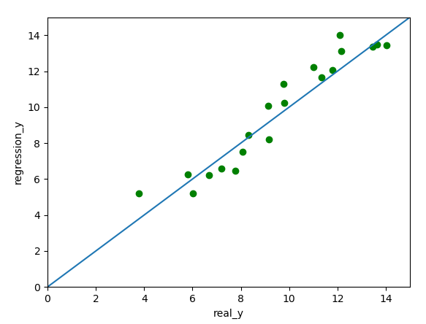
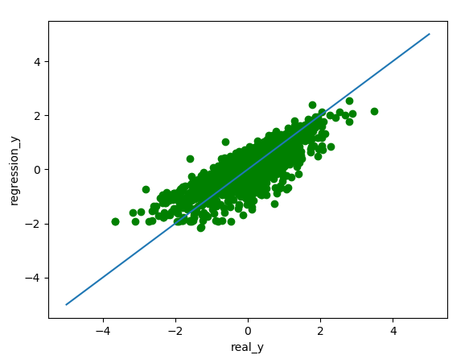
Type2 머신 러닝
<환경을 분석할 줄 아는 사람이 되자!>
회귀 분석 실습
Step 6. 오차 정도 확인
회귀선을 통해 예측된 y와 실제 데이터 y의 차이를 통해 성능 평가
선형회귀
다항회귀

Slide 13
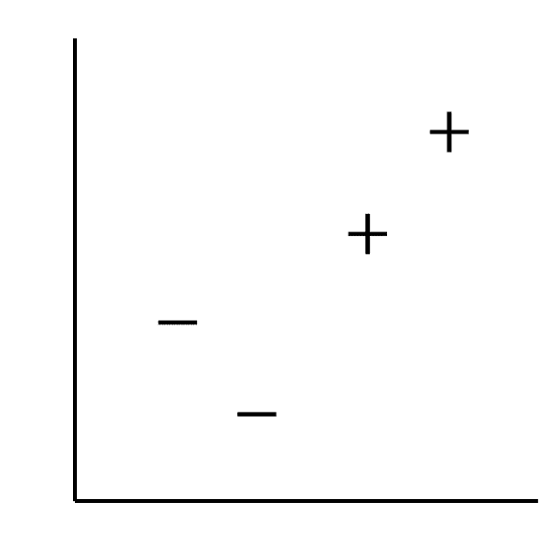
Type2 머신 러닝
<환경을 분석할 줄 아는 사람이 되자!>
SVM(Support Vector Machine)
"How do we divide the space with decision boundaries?"
1
2
3
어떤 식으로 (+)와 (-)를 나누어야 할까?
만약 ‘선’을 그어 그 사이를 나눈 다면 어떤 선이어야 할까?

Slide 14
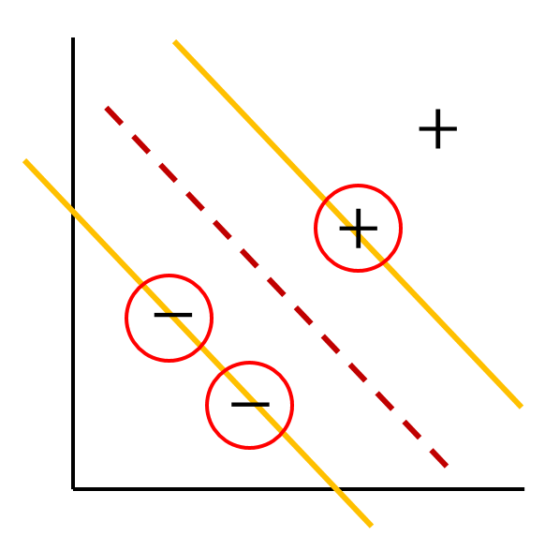
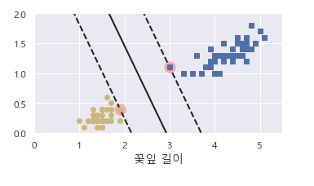
Type2 머신 러닝
<환경을 분석할 줄 아는 사람이 되자!>
SVM(Support Vector Machine)
서포트 벡터
(Support Vector)
Decision Boundary를 찾는데 도움을 주는 데이터
데이터의 경계면을 나누어 최상의 Decision Boundary를 찾는 것이다.

Slide 15
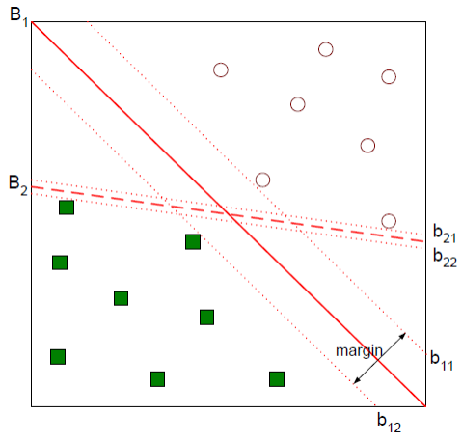
Type2 머신 러닝
<환경을 분석할 줄 아는 사람이 되자!>
SVM(Support Vector Machine)
최상의 Decision Boundary를 찾으려면 어떻게 해야하나?
SVM은 Margin을 최대화 하는 최적화된 Decision Boundary를 찾는 것이다.

Slide 16
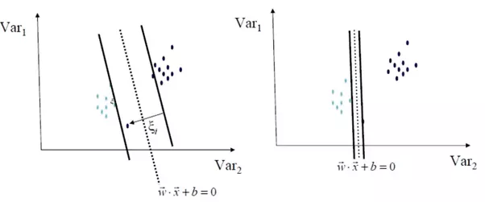
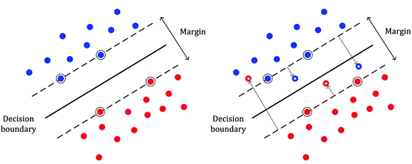
Type2 머신 러닝
<환경을 분석할 줄 아는 사람이 되자!>
SVM(Support Vector Machine)
융통성 있는 방법은 무엇?
어느 정도 여유를 가지게 해주어야 test를 했을 때 더 좋은 성능을 발휘 할 수 있다.
선호되어야 할 모델 학습 방향

Slide 17
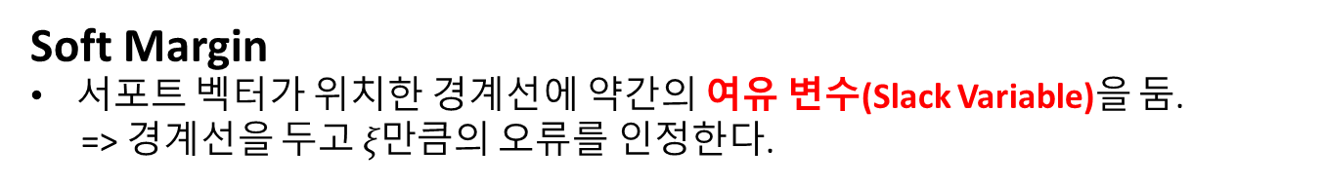
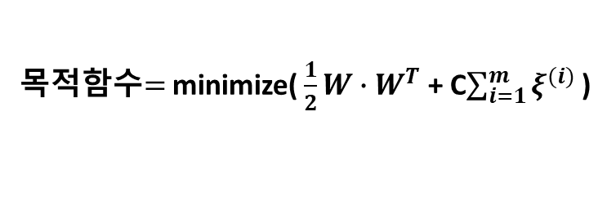

Type2 머신 러닝
<환경을 분석할 줄 아는 사람이 되자!>
SVM(Support Vector Machine)
Hard Margin
서포트 벡터의 최대 마진
목적함수$=$ minimize( $\frac{1}{2}W∙W^{T}$ )
단순히 서포트 벡터 사이의 거리를 최대로 하는 목적
거리
Soft Margin
서포트 벡터가 위치한 경계선에 약간의 여유 변수(Slack Variable)을 둠.
=> 경계선을 두고 $ξ만$큼의 오류를 인정한다.
목적함수$=$ minimize( $\frac{1}{2}W∙W^{T}$ + C$\sum_{i=1}^{m}{ξ^{(i)}}$ )
벡터 사이의 거리를 최대로 하면서 약간의 오류를 허용
오차허용

Slide 18
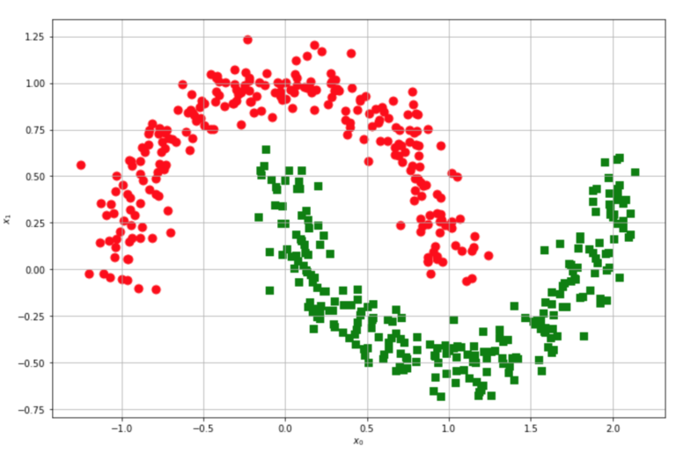
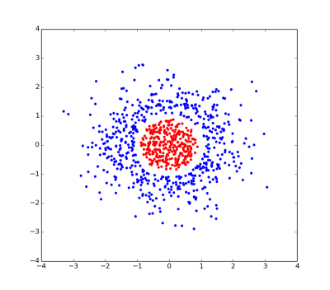
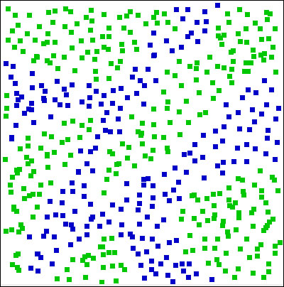
Type2 머신 러닝
<환경을 분석할 줄 아는 사람이 되자!>
SVM(Support Vector Machine)
선형적으로 분류 가능(Linearly separable).
선형적으로 분류 어려움(non - linearly separable)
복잡한 데이터 일수록 Linear한 선을 통해 구분해내는 것이 어렵다. 따라서 이런 데이터 형태를 가지는 것들을 잘 구분할 수 있는 방법에 대해 생각해 보아야 한다.

Slide 19
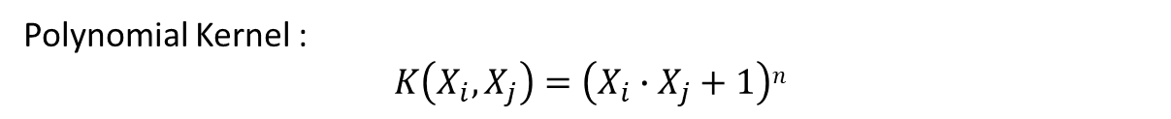
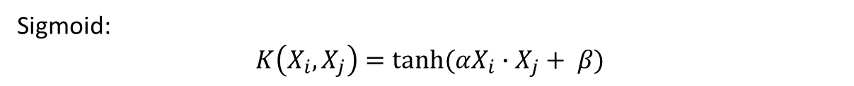
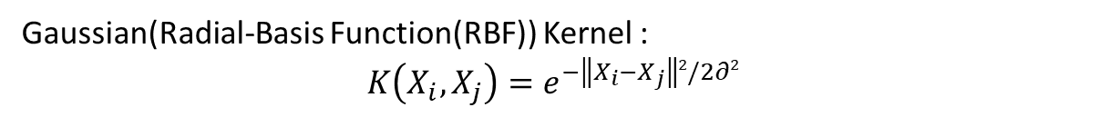
Type2 머신 러닝
<환경을 분석할 줄 아는 사람이 되자!>
SVM(Support Vector Machine)
선형적으로 분류 어려움(non - linearly separable)
저차원의 데이터를 고차원으로 보내줌. 저차원에서 해석하기 힘든 구조를 복잡성이 증가된 고차원에서 설명이 가능할 수도 있음.
=> 데이터 구조에 알맞은 변환함수(커널, Kernel)을 이용해야함
데이터의 형태에 따라 최적의 커널함수를 직접 학습&테스트하며 찾아야한다.
Polynomial Kernel :
$$K\left(X_{i}, X_{j}\right)=\left(X_{i}∙X_{j}+1\right)n$$
Sklearn을 통해 쉽게 할 수 있음!
Gaussian(Radial-Basis Function(RBF)) Kernel :
$$K\left(X_{i}, X_{j}\right)=e^{−\left\|X_{i}−X_{j}\right\|2/2∂2}$$
Sigmoid:
$$K\left(X_{i}, X_{j}\right)=tanh⁡(αX_{i}∙X_{j}+ β)$$

Slide 20
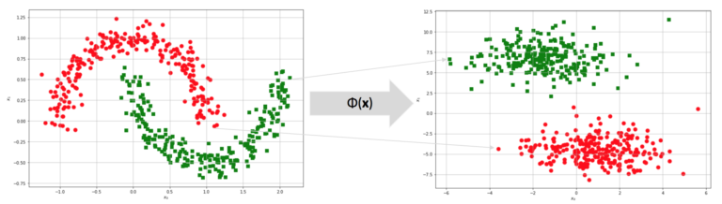
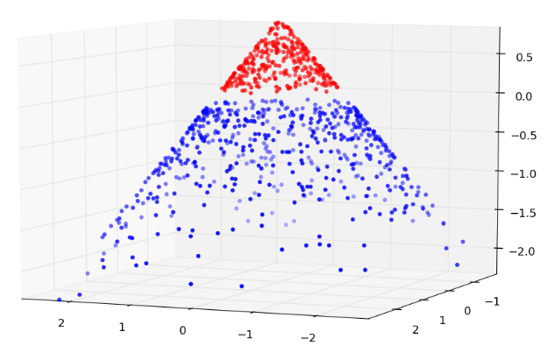

Type2 머신 러닝
<환경을 분석할 줄 아는 사람이 되자!>
SVM(Support Vector Machine)
이 함수를 찾는다.
Kernel 함수

Slide 21
Type2 머신 러닝
<환경을 분석할 줄 아는 사람이 되자!>
SVM(Support Vector Machine)
https://ratsgo.github.io/machine%20learning/2017/05/23/SVM/
http://jaejunyoo.blogspot.com/2018/01/support-vector-machine-1.html
http://www.bic.mni.mcgill.ca/users/lau/comp644/nonlinear.htm
https://www.bonaccorso.eu/2017/09/28/linearly-separable-no-for-me-it-is-a-brief-introduction-to-kernel-methods/
https://github.com/ExcelsiorCJH/Hands-On-ML/blob/master/Chap05-SVM/Chap05-SVM.ipynb

